Slide 1
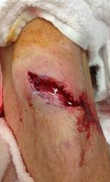
APRENDIZAJE DE ACCIDENTE CON BAJA
CORTE EN RODILLA POR CAIDA EN EL CAMIÓN
p+L
DESCRIPCIÓN
Mientras andaba por encima de la plataforma del camión, tropieza y cae sobre uno de los perfiles, haciéndose una herida profunda en la rodilla.
APRENDIZAJE
Utiliza las plataformas de preparación, atado y las escaleras móviles.
Evita andar sobre material. Si no hay más remedio, vigila por dónde pisas. Hay muchos elementos con los que tropezar:
flejes
eslingas
paquetes
¿POR QUÉ?
No utiliza las plataformas de atado, así que le falta luz
No está atento a mirar por donde pisa
Distribuir a: Básculas, almacenes y transportistas
Fecha: 11/12/2014

